Slide 1
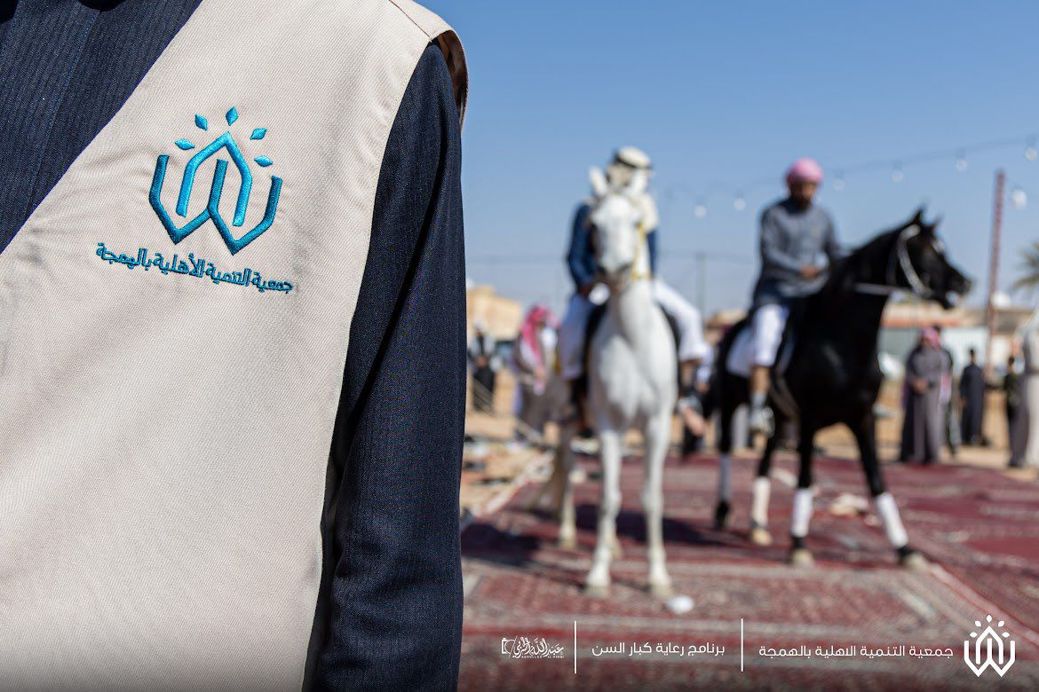

جمعية التنمية الاهلية بالهمجة
تقرير
لعام 2025
2025

Slide 2


جمعية التنمية الاهلية بالهمجة
بسم الله الرحمن الرحيم
إِنَّ الَّذِينَ يَتْلُونَ كِتَابَ اللَّهِ وَأَقَامُوا الصَّلَاةَ وَأَنفَقُوا مِمَّا رَزَقْنَاهُمْ سِرًّا وَعَلَانِيَةً يَرْجُونَ تِجَارَةً لَّن تَبُورَ ۝ لِيُوَفِّيَهُمْ أُجُورَهُمْ وَيَزِيدَهُم مِّن فَضْلِهِ إِنَّهُ غَفُورٌ شَكُورٌ
[سورة فاطر: 29-30]

Slide 3
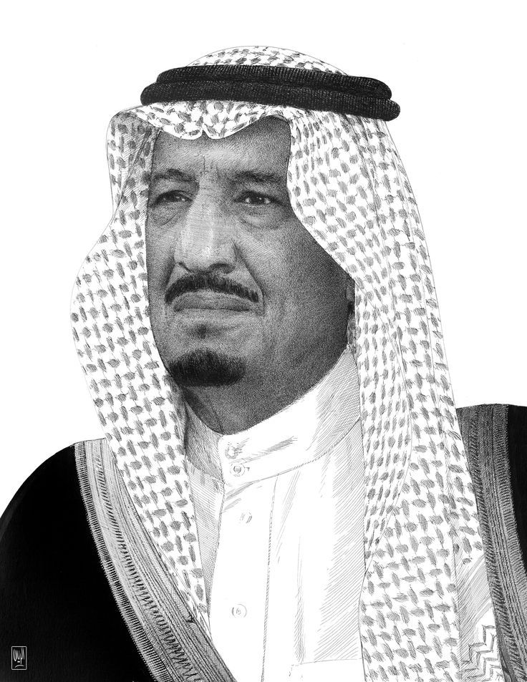
جمعية التنمية الاهلية بالهمجة
خادم الحرمين الشريفين
الملك سلمان بن عبد العزيز آل سعود
“
"هدفي الأول أن تكون بلادنا نموذجاً ناجحاً ورائداً في العالم على كافة الأصعدة، وسأعمل معكم على تحقيق ذلك"

Slide 4
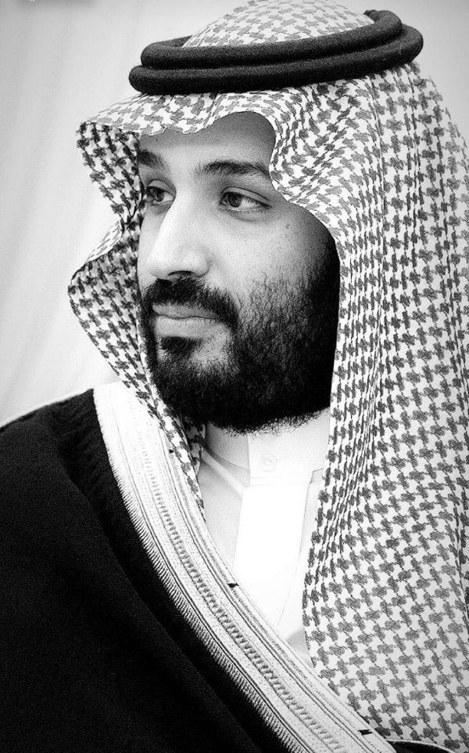
جمعية التنمية الاهلية بالهمجة
ولي العهد صاحب السمو الملكي الأمير
الأمير محمد بن سلمان بن عبد العزيز
“
"يسعدني أن أقدم لكم رؤية الحاضر للمستقبل، التي نريد أن نبدأ العمل بها اليوم للغد، بحيث تعبر عن طموحاتنا جميعاً وتعكس قدرات بلادنا"

Slide 5
جمعية التنمية الاهلية بالهمجة
كلمة رئيس مجلس الإدارة
“
الحمد لله الذي وفقنا لخدمة مجتمعنا من خلال هذه الجمعية المباركة، ونسأله أن يديم علينا نعمة العطاء وأن يبارك في الجهود المبذولة، إن العمل الخيري رسالة سامية، ومسؤولية تتطلب التفاني والإخلاص، ونحن في جمعية التنمية الاهلية بالهمجة نفخر بما تحقق من إنجازات بفضل تكاتف الجهود ودعم شركائنا والمتطوعين. لقد شهدت الجمعية خلال الفترة الماضية نموًا ملحوظًا في مشاريعها وبرامجها، وسعينا إلى تطوير آليات عملنا لضمان تحقيق أثر مستدام يعزز جودة حياة المستفيدين نؤمن بأن النجاح لا يتحقق إلا بروح الفريق الواحد، ولهذا فإننا نتقدم بخالص الشكر والتقدير لكل من ساهم في مسيرة الجمعية، من أعضاء مجلس الإدارة، والمسؤولين نسأل الله أن يوفقنا لمواصلة العطاء، وأن يجعل أعمالنا خالصة لوجهه الكريم، وأن يديم على هذا الوطن الغالي نعمة الأمن والرخاء.
محمد بن حجاب بن تنباك

Slide 6
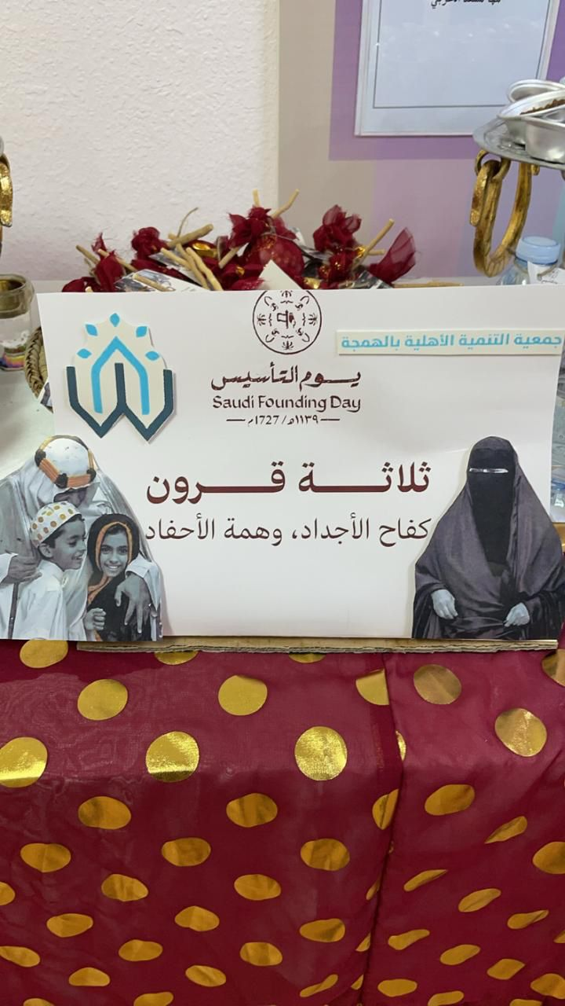
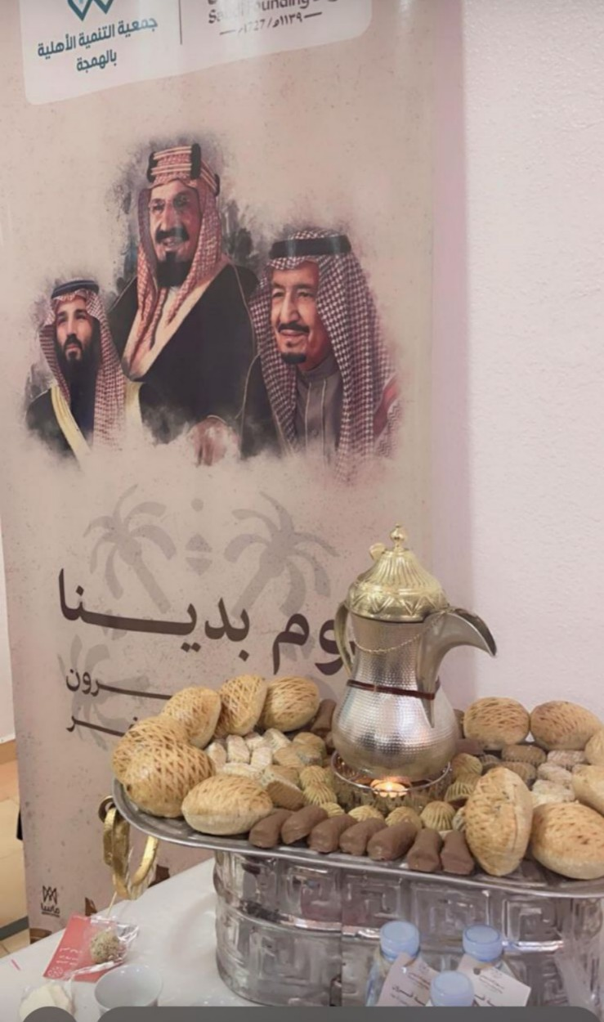
جمعية التنمية الاهلية بالهمجة
يوم التأسيس
ثلاثة قرون من العز
بالشراكة مع متوسطة وثانوية الهمجة للبنات
أقامت جمعية التنمية الأهلية بالهمجة وبالشراكـة مع متوسطة وثانوية الهمجة للبنات برنامج يوم التأسيس.

Slide 7
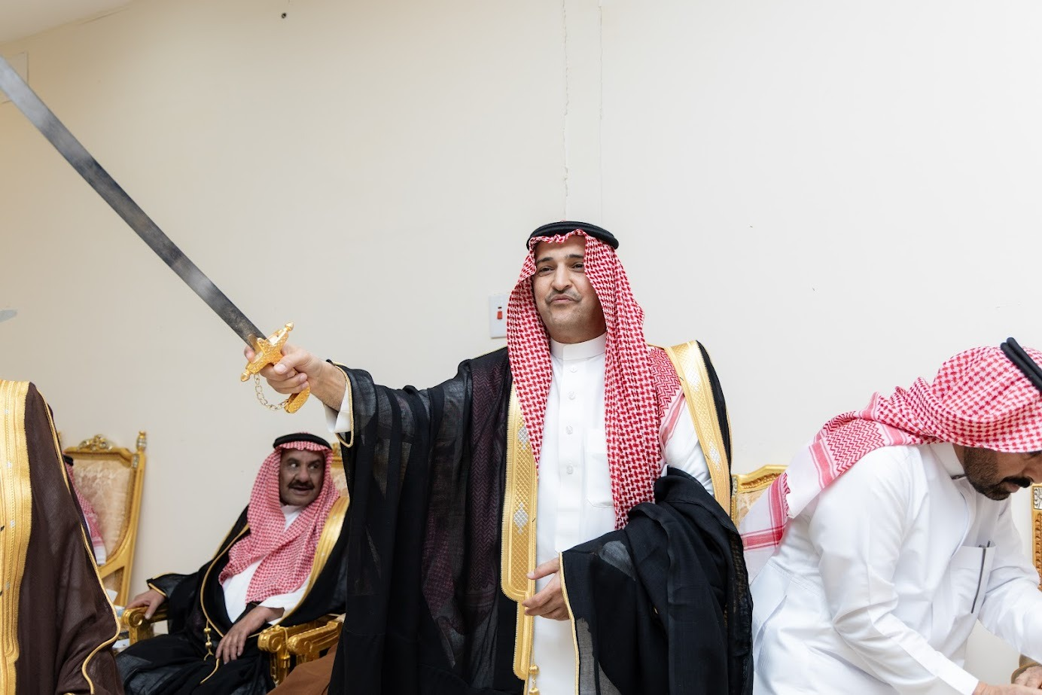
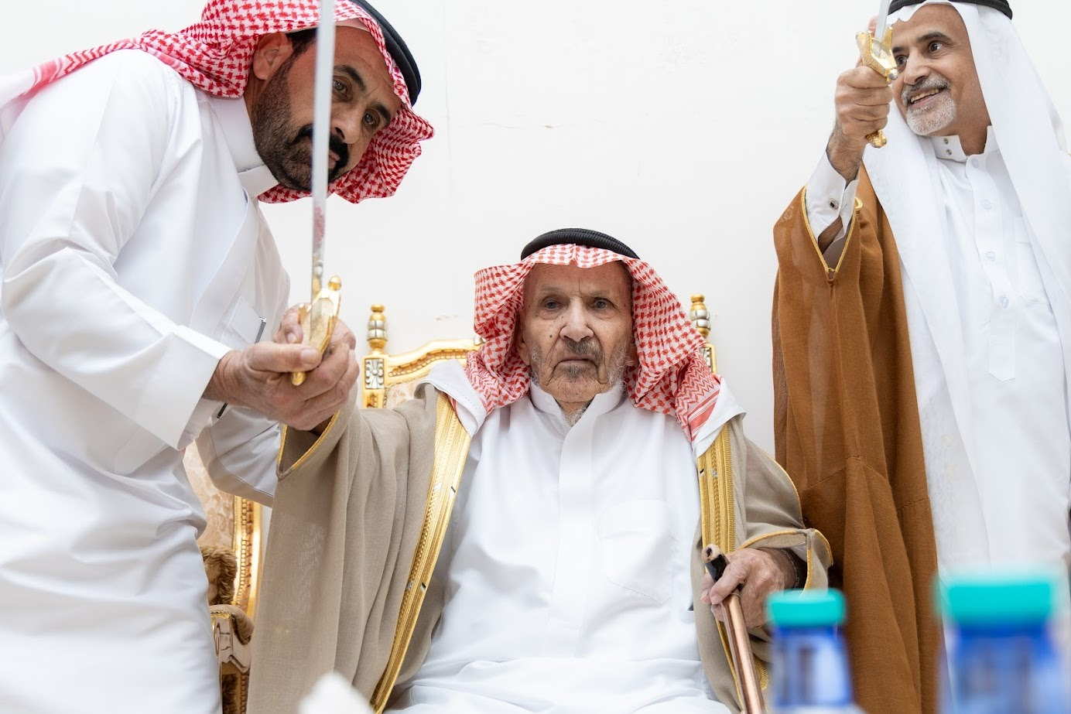
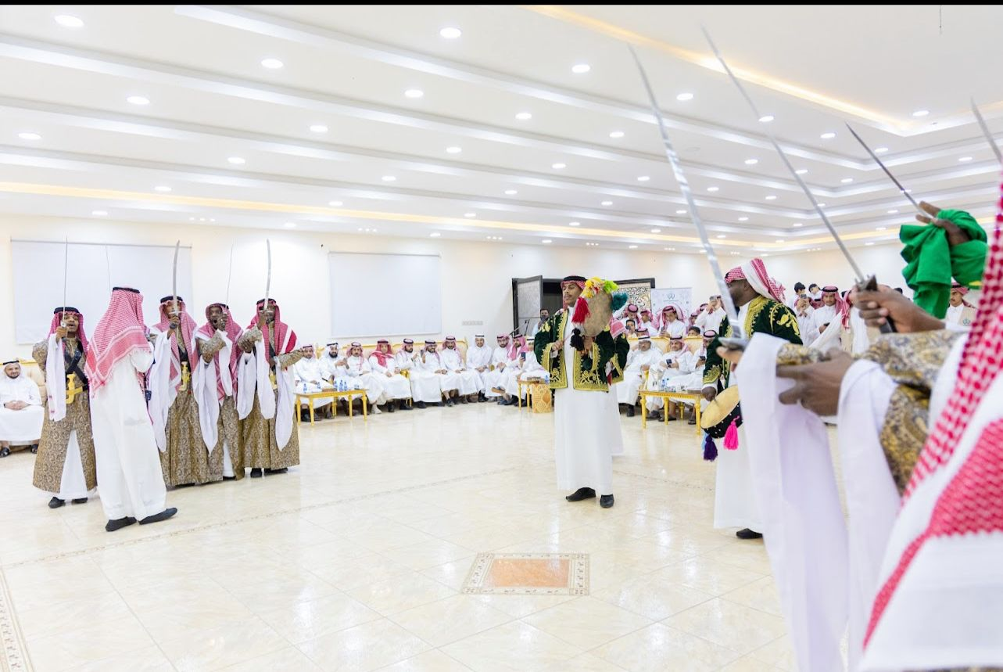
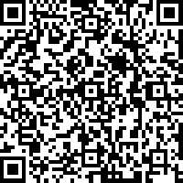

حفل المعايدة
جمعية التنمية الاهلية بالهمجة
التغطية المرئية
امسح الكود لمشاهدة الفيديو.

Slide 8
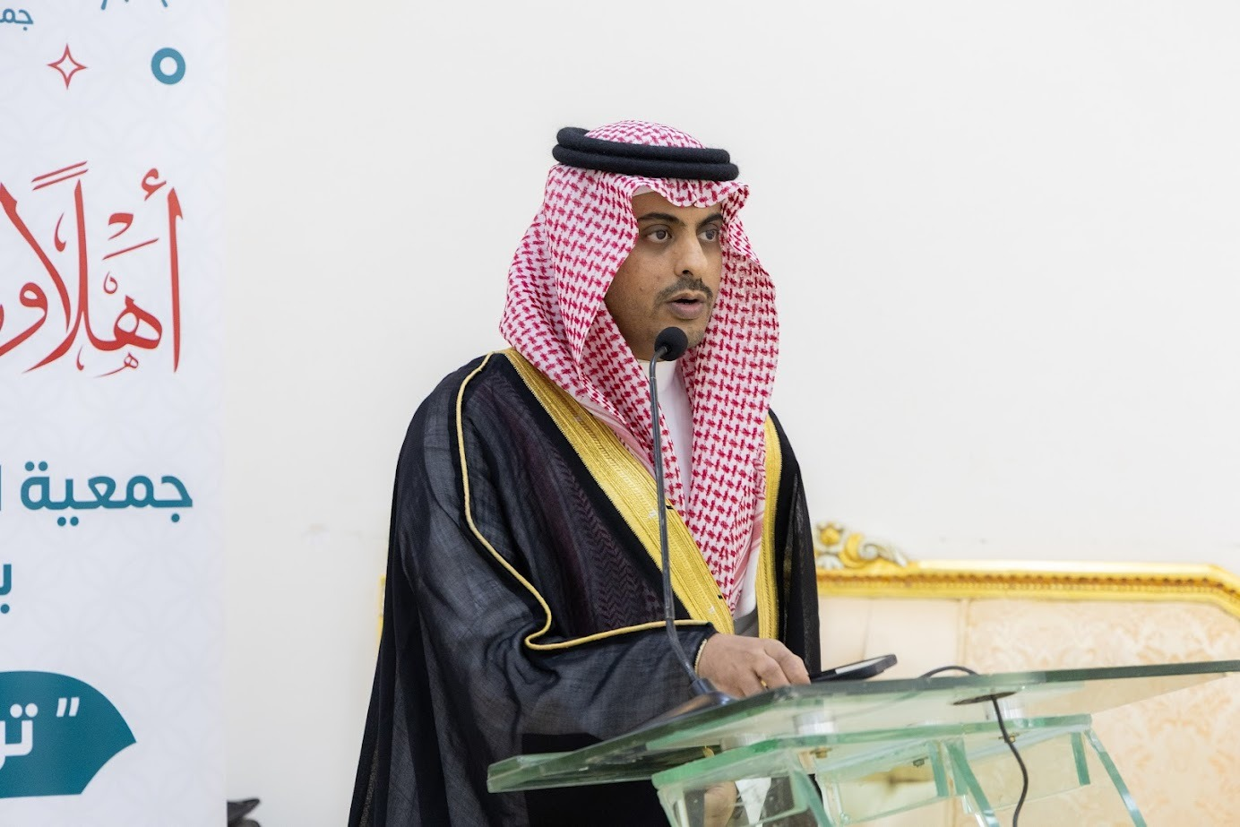

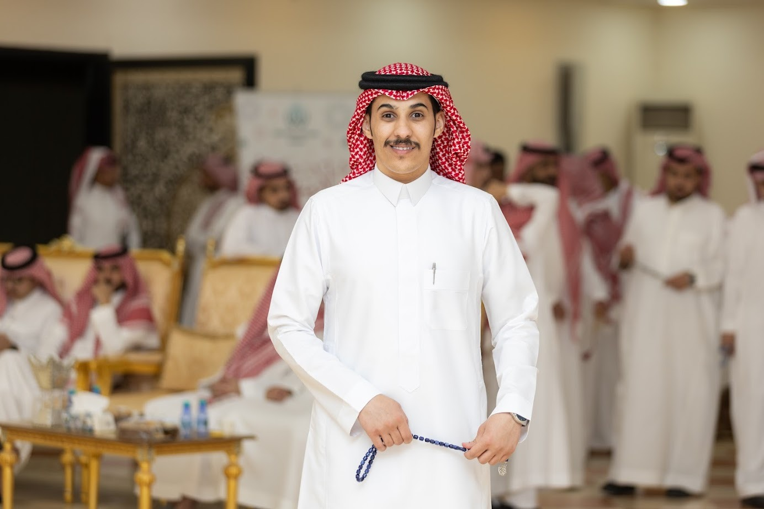
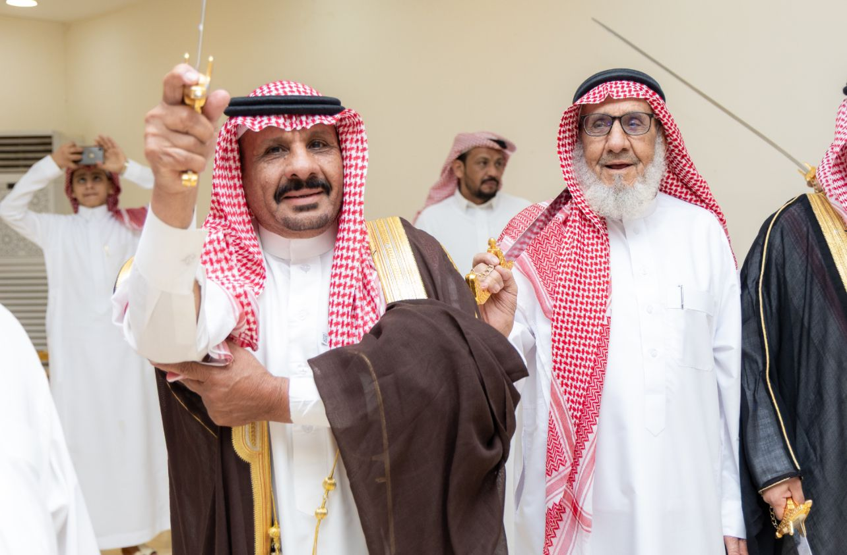

جمعية التنمية الاهلية بالهمجة
حفل معايدة عيد الفطر
بمناسبة عيد الفطر المبارك، نظّمت جمعية التنمية الأهلية بالهمجة حفل معايدة للأهالي مساء أول أيام العيد ، في أجواء مليئة بالفرح والمودة.
1 شوال 1445هـ
الفترة المسائية

Slide 9
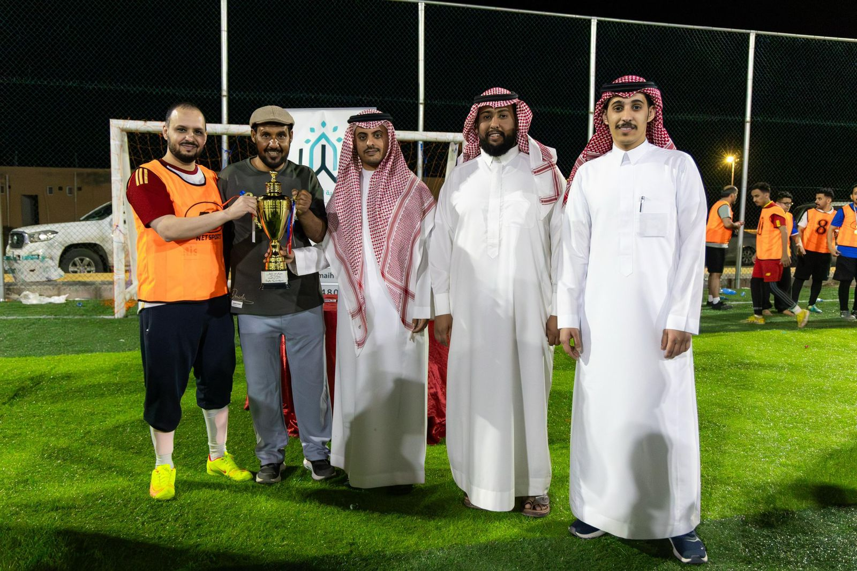
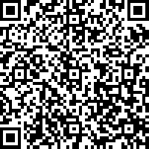
جمعية التنمية الاهلية بالهمجة
دوري كرة القدم
أقامت جمعية التنمية الأهلية بالهمجة دوري كرة القدم وسط تفاعل جماهيري كبير، حيث شهدت البطولة منافسة قوية بين الفرق المشاركة في أجواء رياضية حماسية.
التغطية المرئية
امسح الكود لمشاهدة الفيديو.

Slide 10
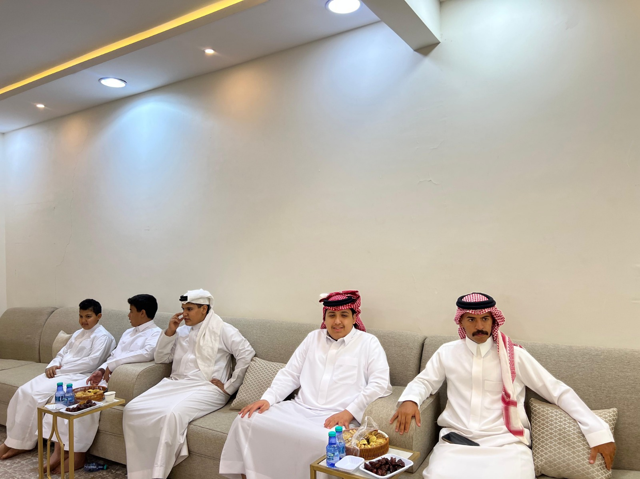
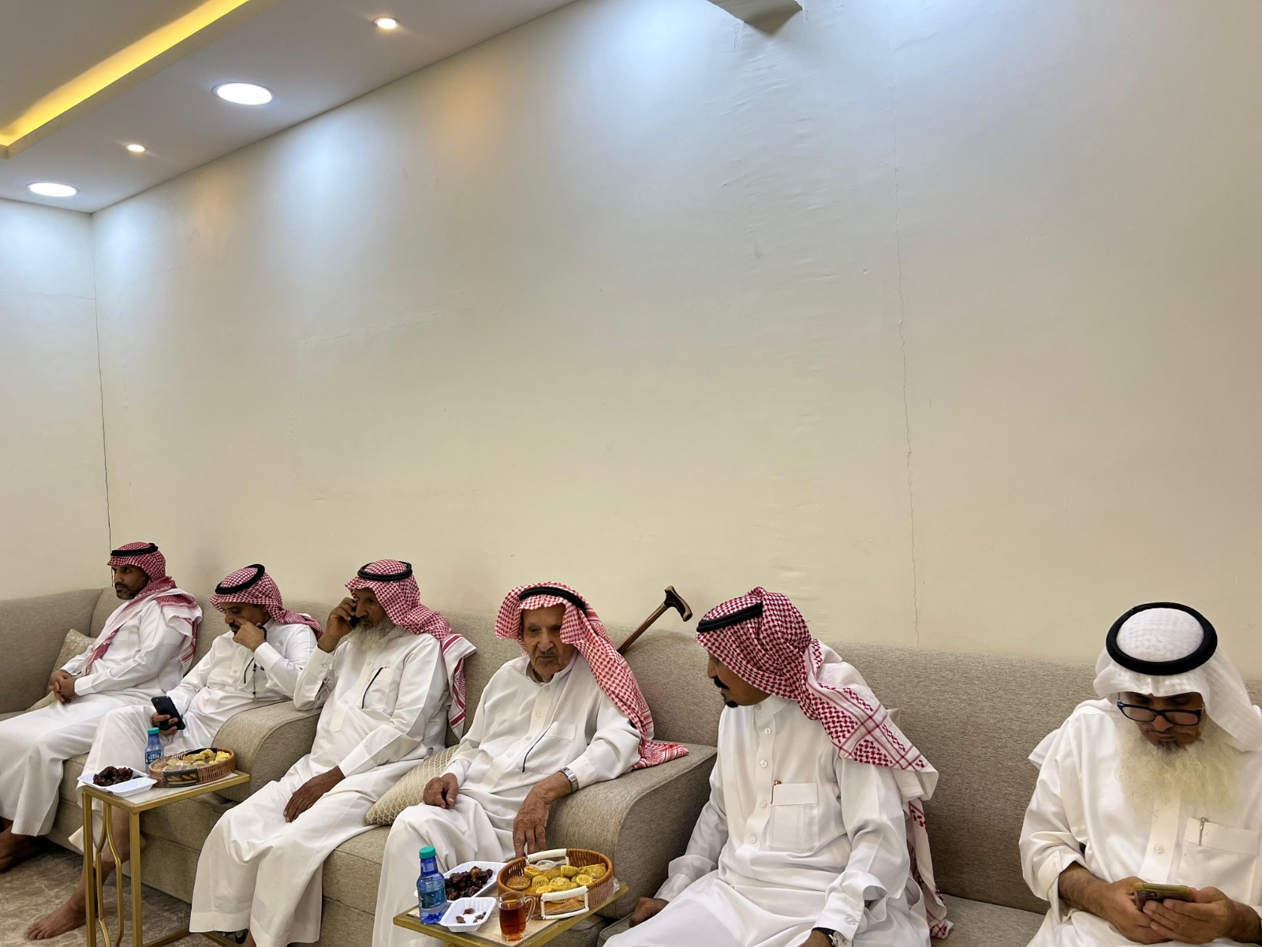
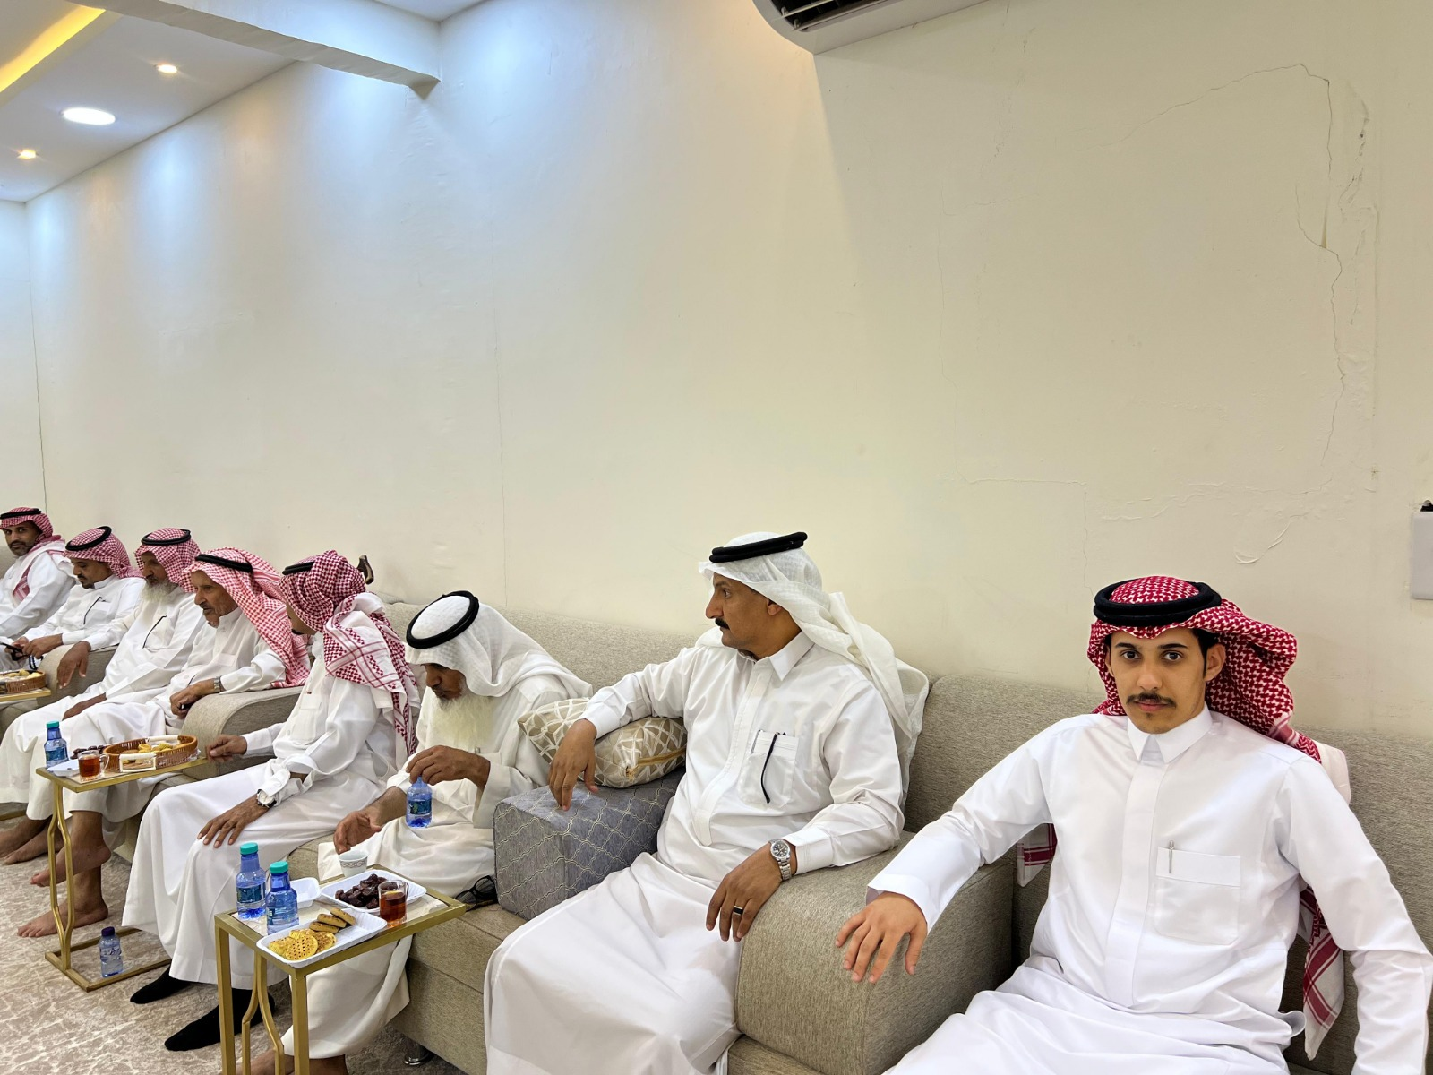
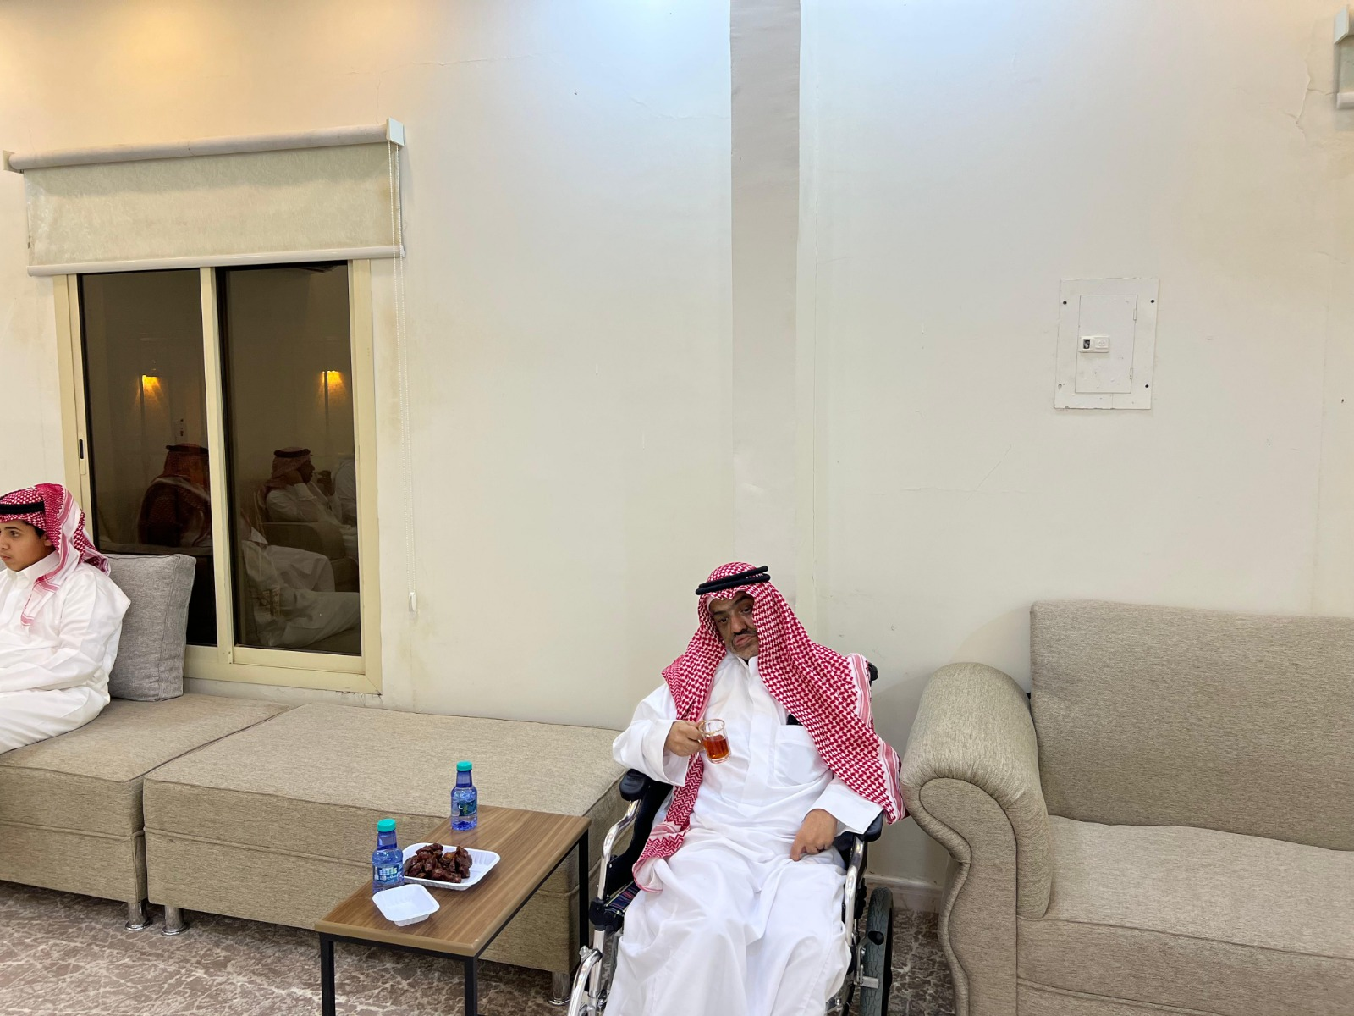

جمعية التنمية الاهلية بالهمجة
الديوانية الاجتماعية
ملتقى أسبوعي يجمع أهالي الهمجة لتعزيز الروابط الاجتماعية وتبادل الأحاديث الودية في أجواء من المحبة والإخاء.
الموعد الدوري
كل يوم جمعة
الفترة
الإجازة الصيفية

Slide 11
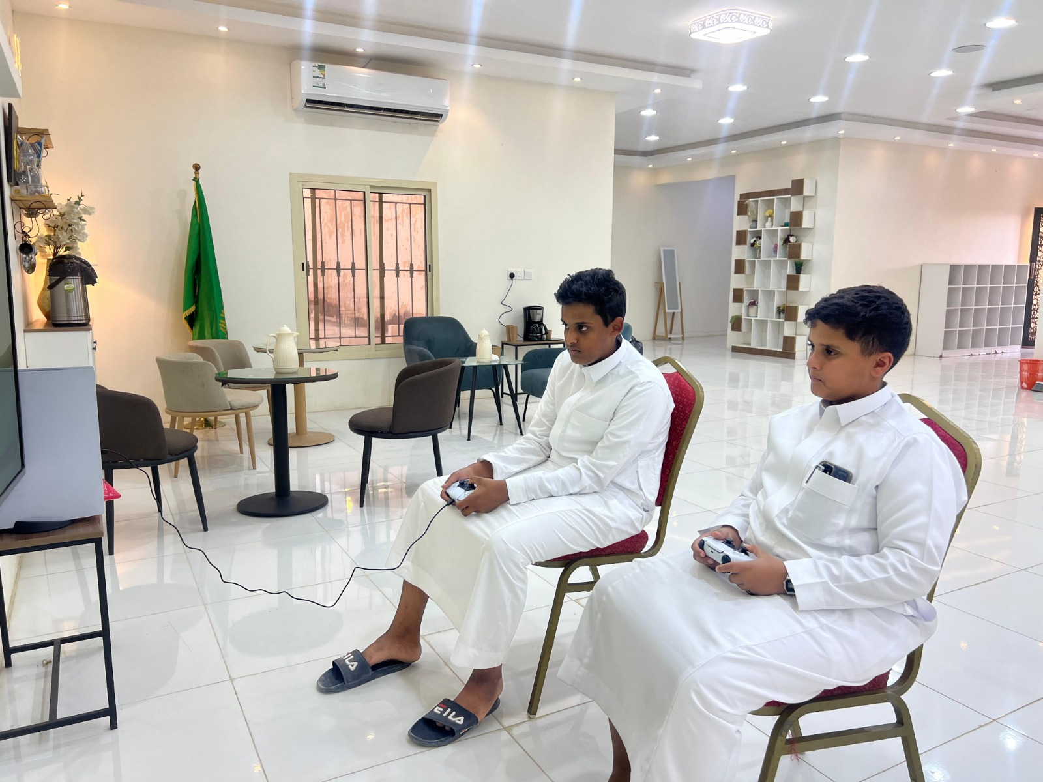
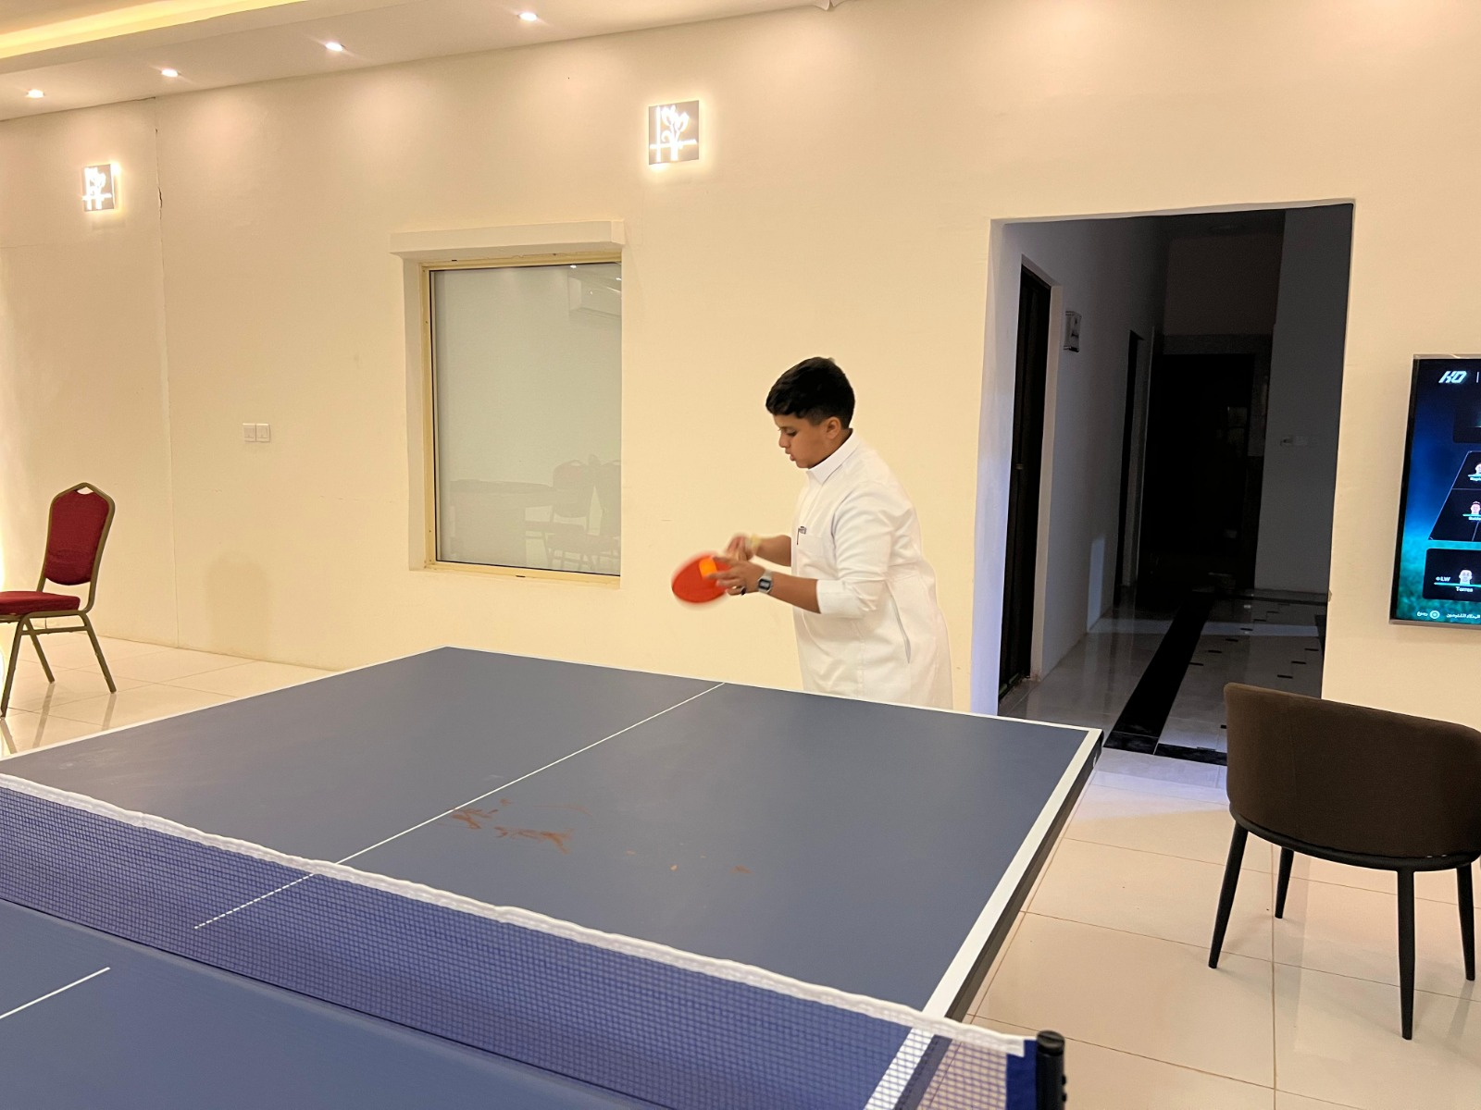
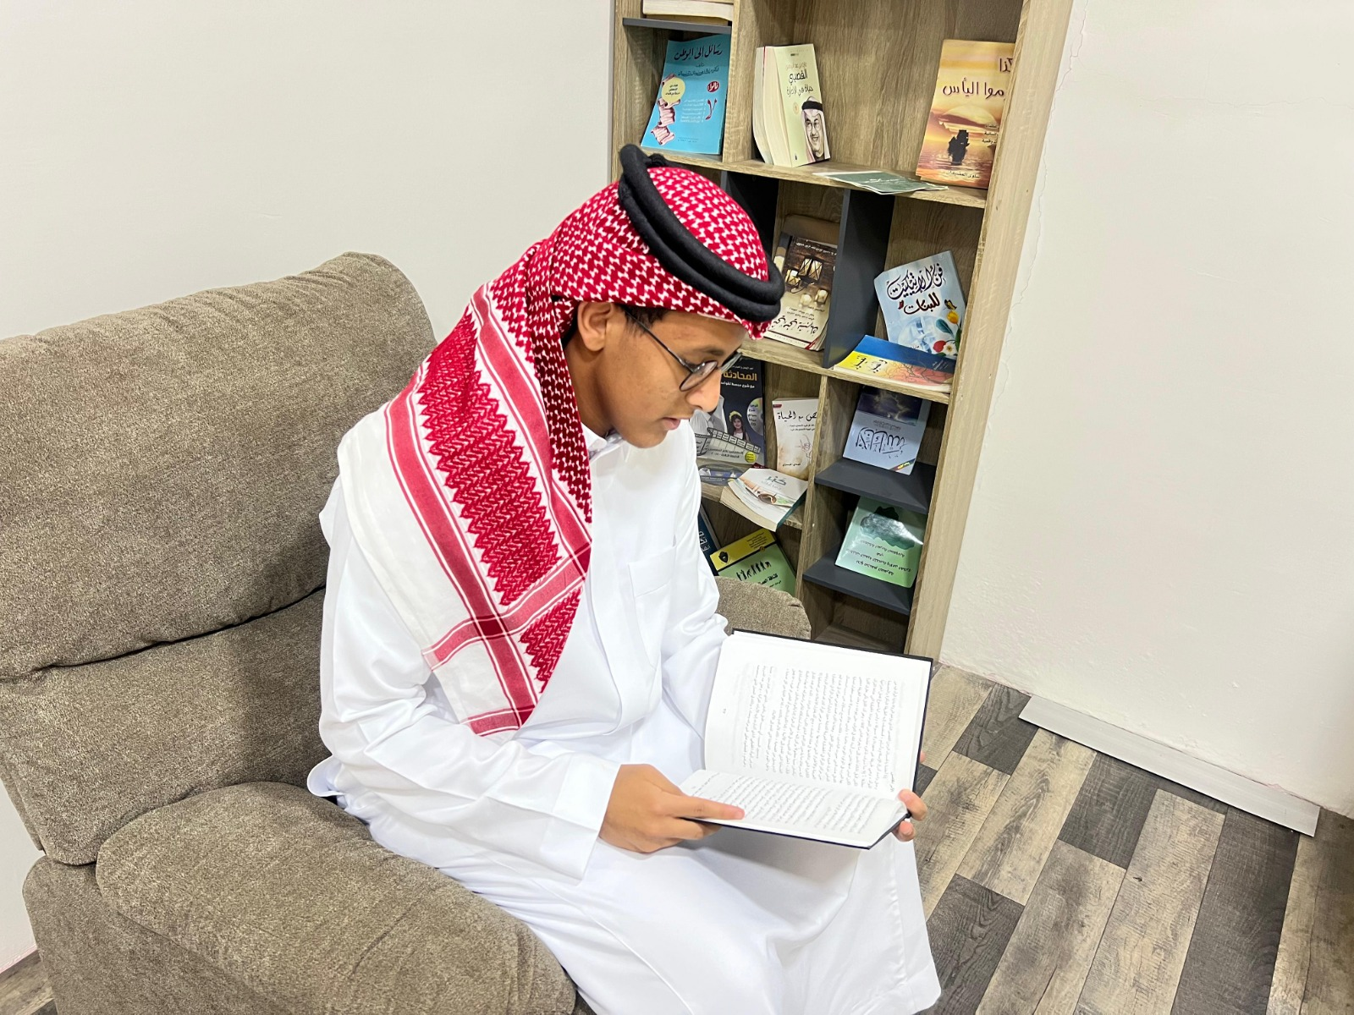
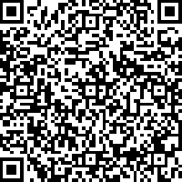
جلسة شباب
جمعية التنمية الاهلية بالهمجة
التغطية المرئية
امسح الكود لمشاهدة الفيديو.

Slide 12
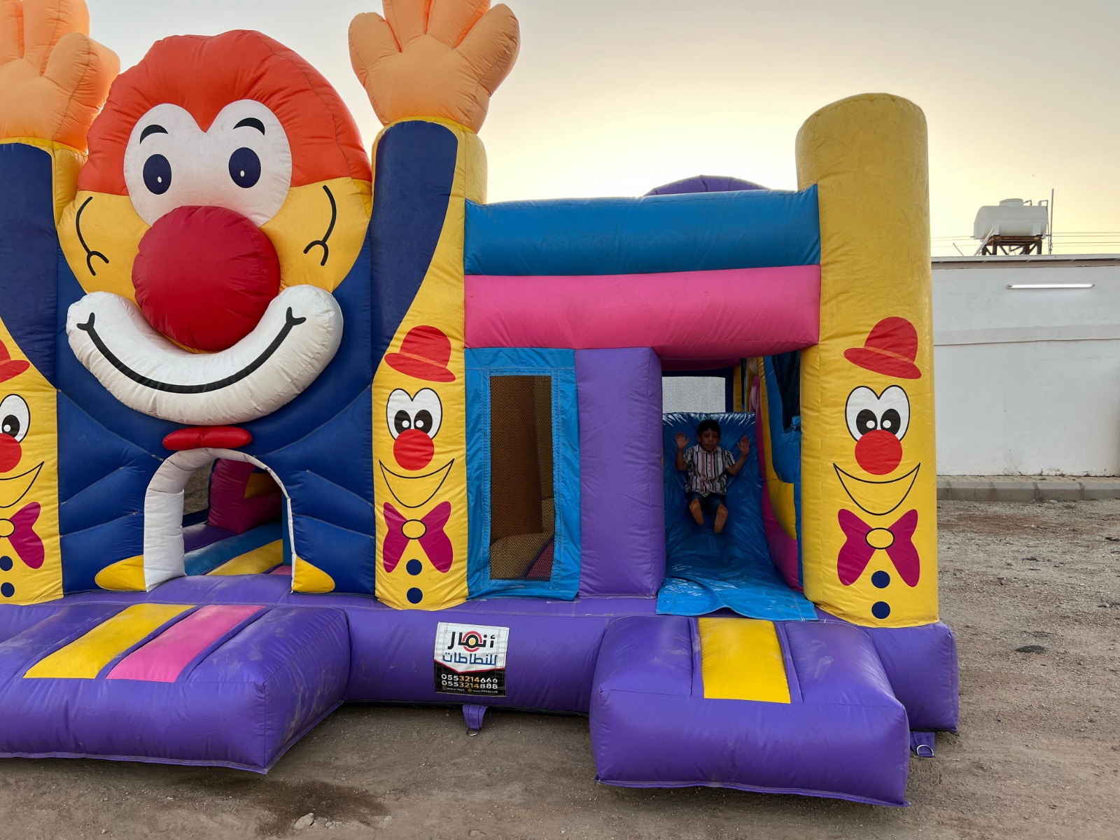
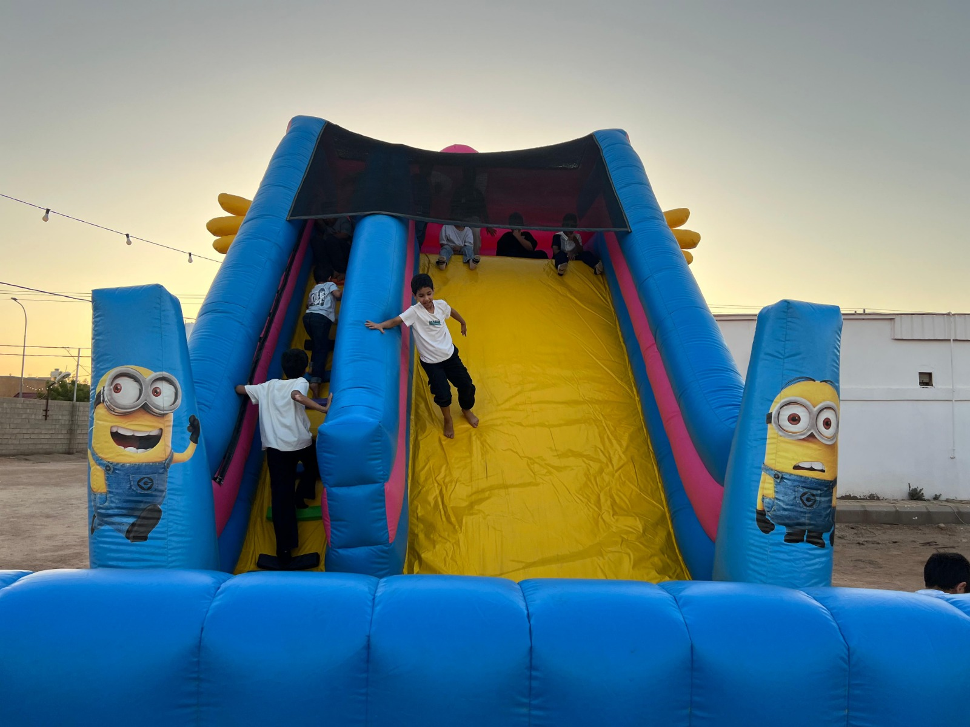
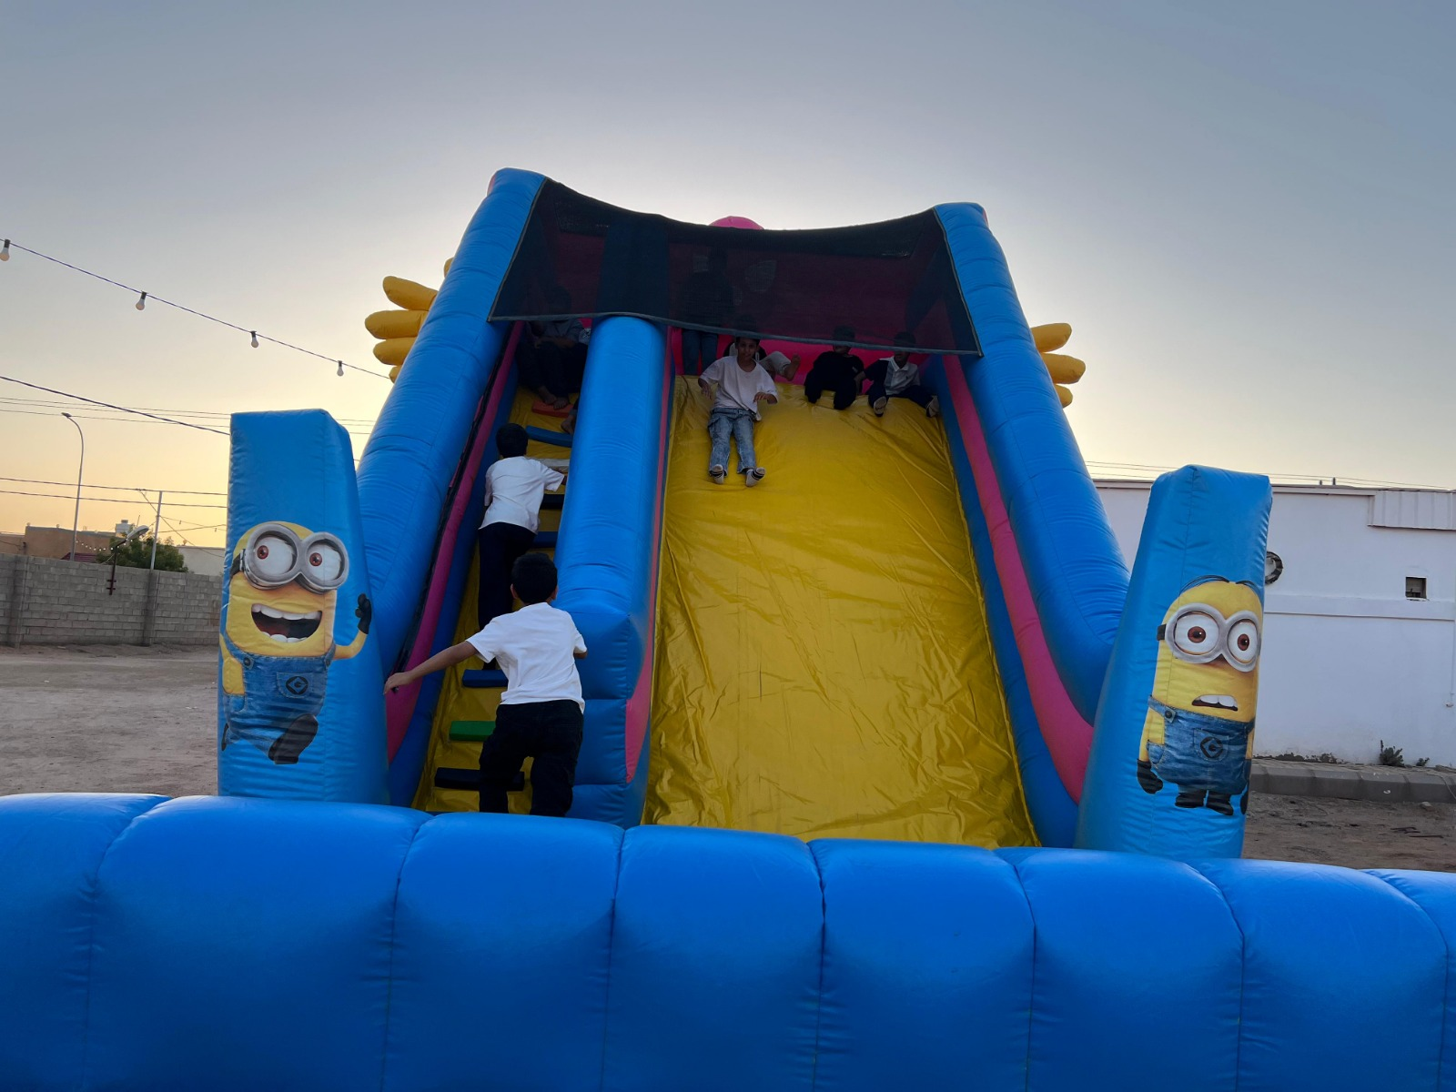
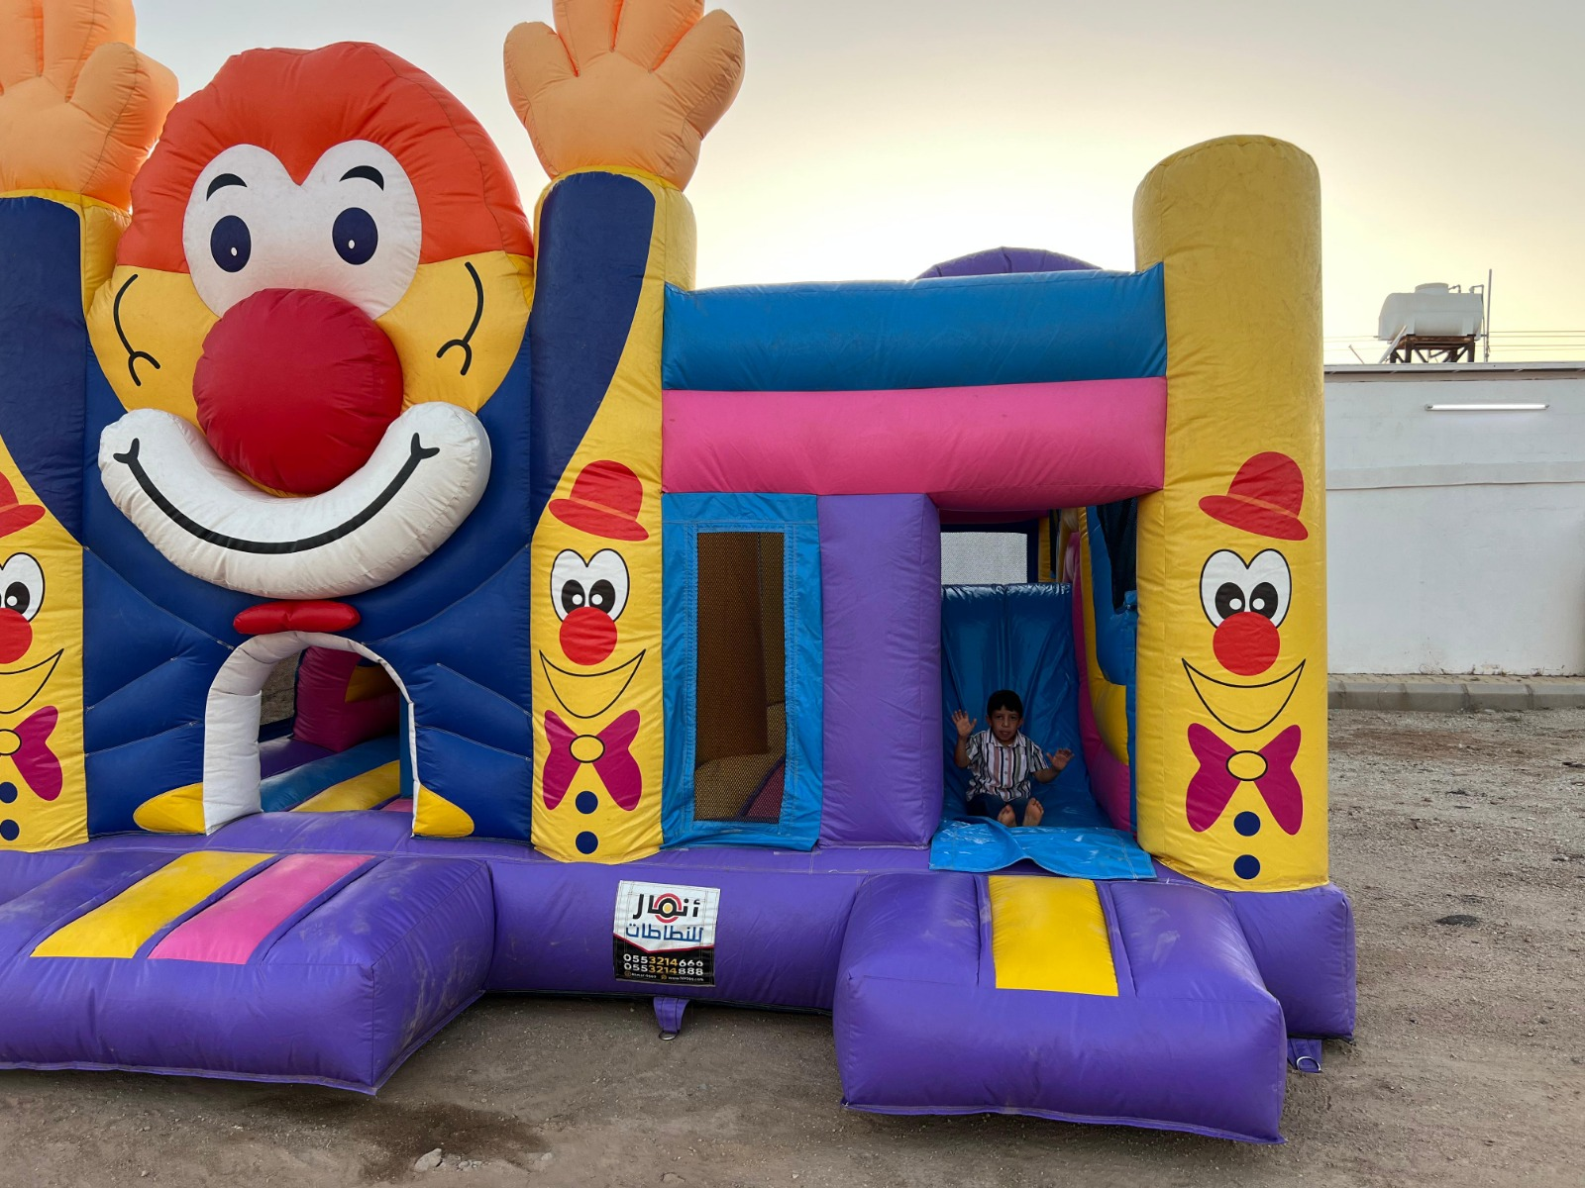
فرحة طفل
جمعية التنمية الاهلية بالهمجة

Slide 13
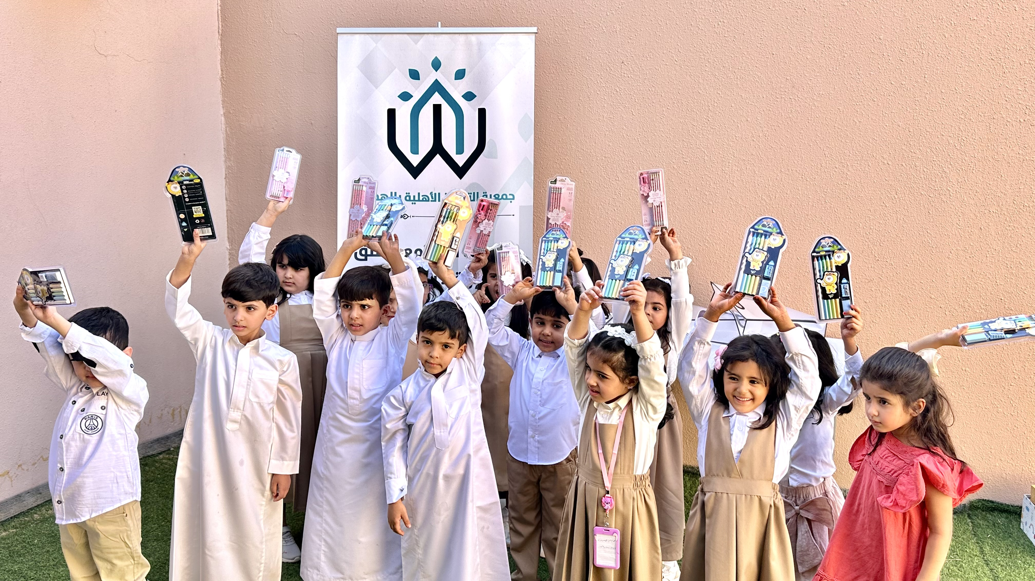
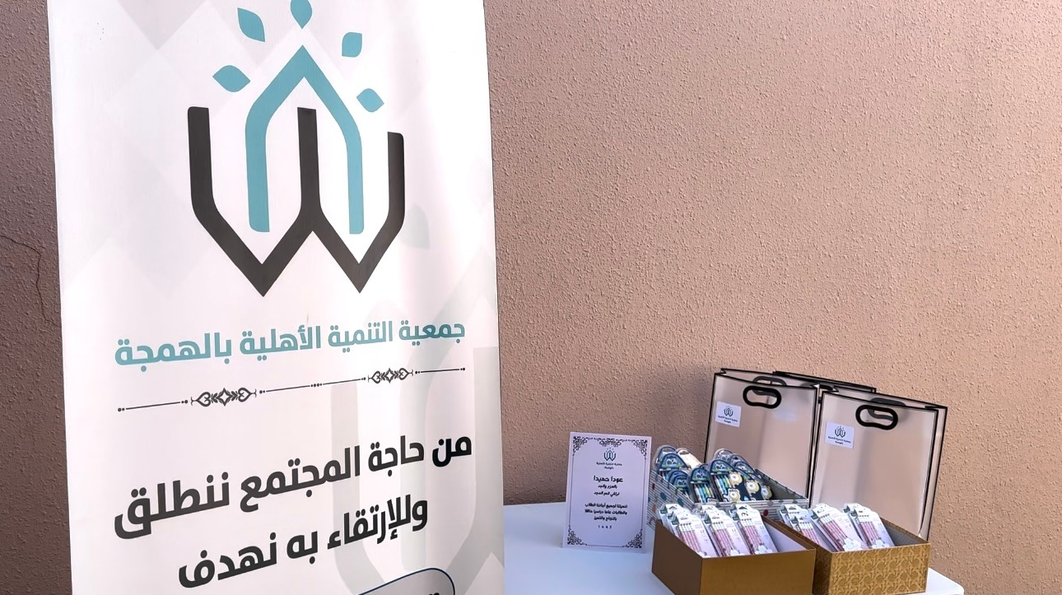
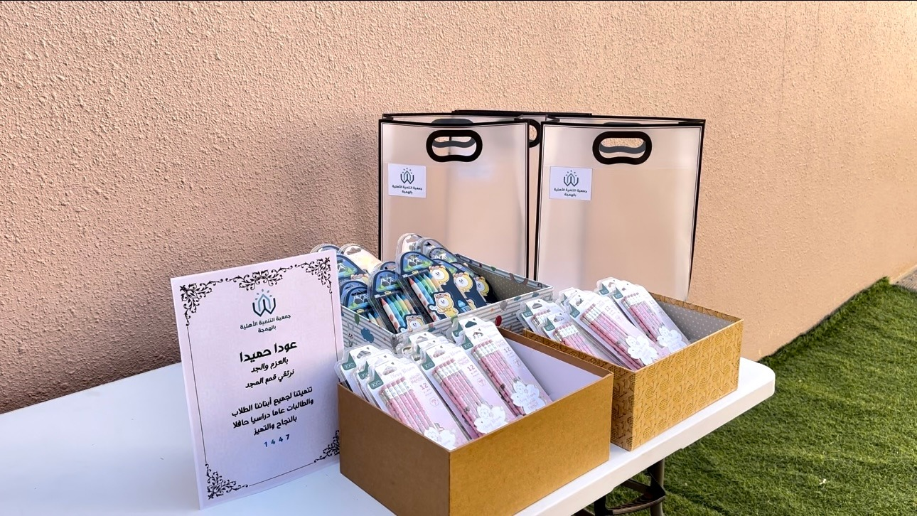
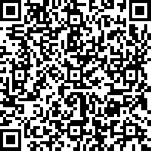
جمعية التنمية الاهلية بالهمجة
استقبال أبطال الغد
أقامت جمعية التنمية بالهمجة بالتعاون مع مدرسة الطفولة المبكرة حفل استقبال بهيج لأبنائنا الطلاب، لبداية عام دراسي مليء بالتفاؤل والنجاح.
بالشراكة مع مدرسة الطفولة المبكرة
التغطية المرئية
امسح الكود لمشاهدة الفيديو.

Slide 14
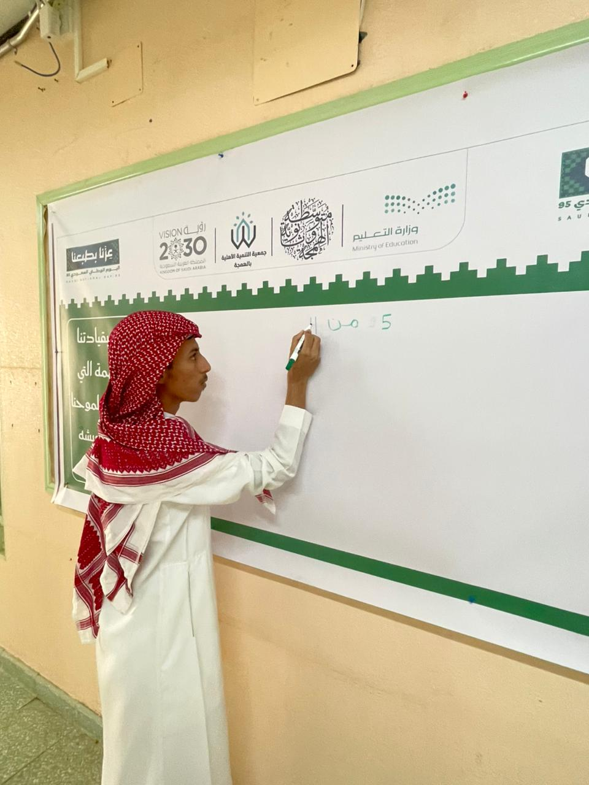
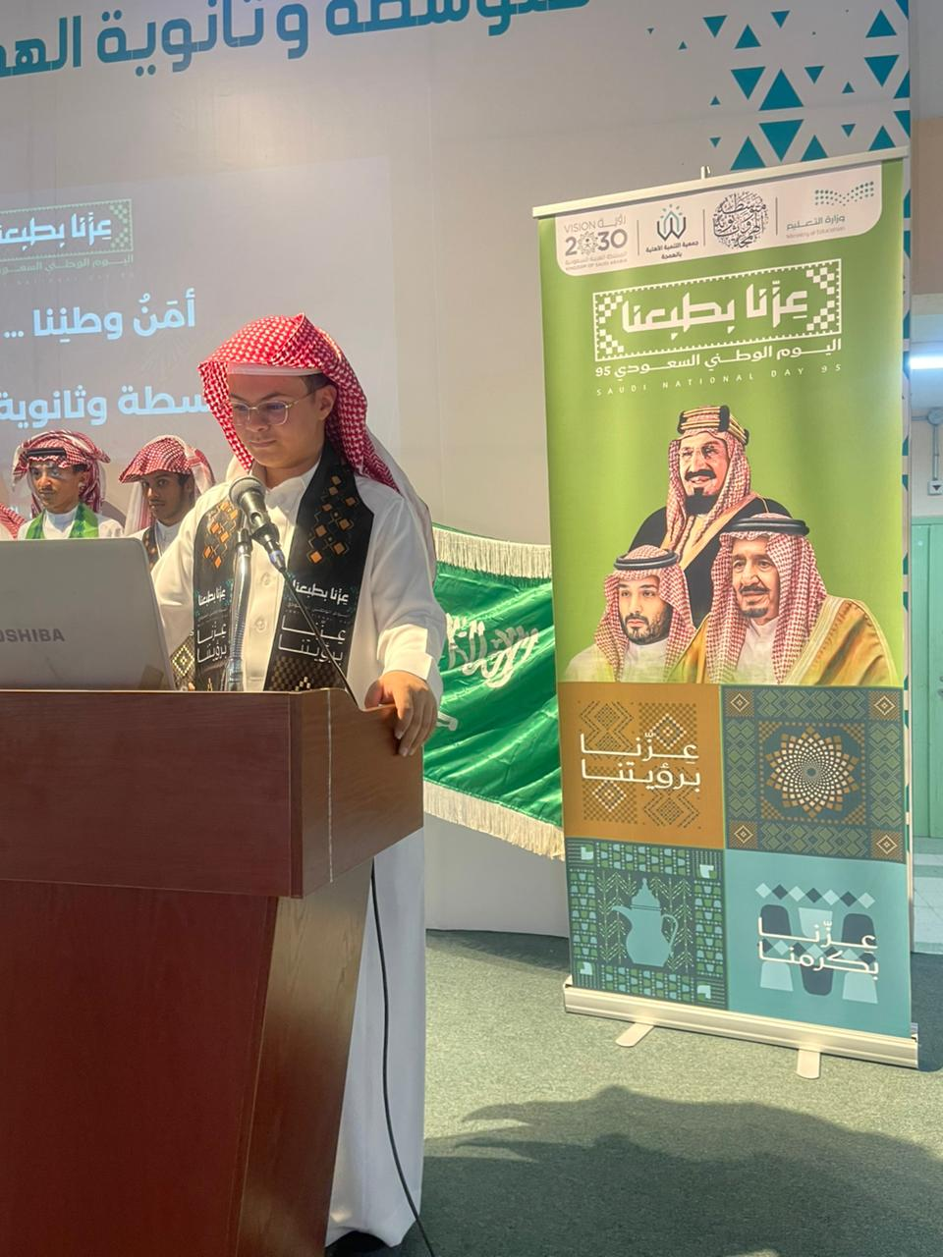
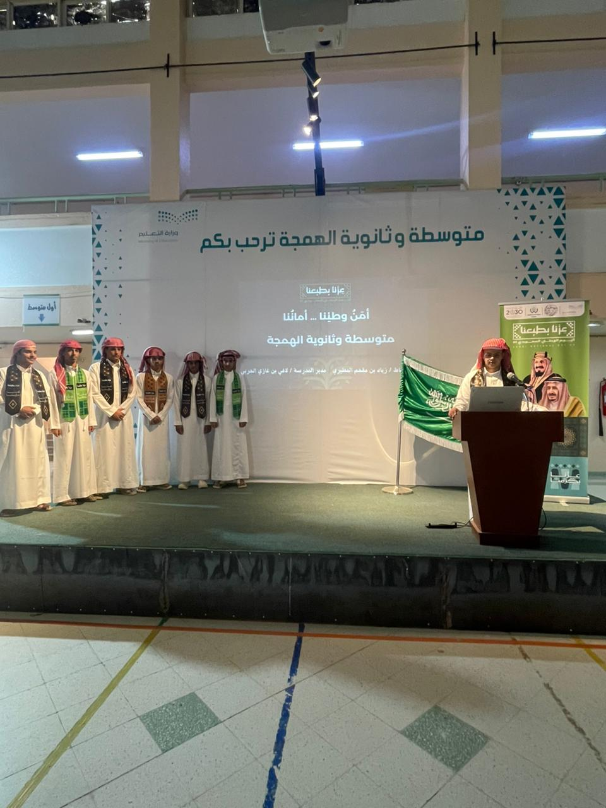
جمعية التنمية الاهلية بالهمجة
نحلم ونحقق
بالشراكـة مع متوسطة وثانوية الهمجة، أقامت جمعية التنمية الأهلية بالهمجة احتفالاً بمناسبة اليوم الوطني، وذلك تعزيزاً لقيم الانتماء والولاء وترسيخاً لمعاني الفخر والاعتزاز بالوطن .
بالشراكة مع متوسطة وثانوية الهمجة

